Slide 1
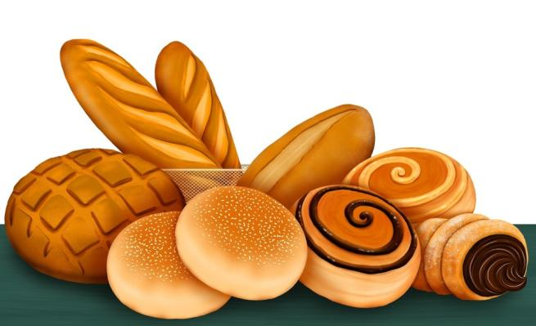
Хлеб-всему голова

Slide 2
Земля – родная мать.
Земля – родная мать, родная матушка Земля.
Во мраке темноты Вселенной. Одна –
Среди планет и звезд – Сияешь радугами света.
Даешь ты жизнь и кров, и пищу, надежды и мечты.
Тебя обнять, так хочется поближе и теплотой согреть.
Живи моя планета – Зеленая Земля.
Мы люди, мы земляне в ответе за тебя.
Засеяли пшеницей пашни и поля.
И будут, колосится просторные моря.
Стада на горных склонах, радует взор.
За щедрость с красотою Земля - тебе поклон.
Он труженик, кормилец, человек – труда.
Своими он руками, возродит тебя.
Пусть, каждый понимает, что это дом – Земля.
Его любить ведь надо, но предавать нельзя!
Лепшокова Хузаймат Залимхановна.
воспитатель ДОУ №8 «СОЛНЫШКО»

Slide 3
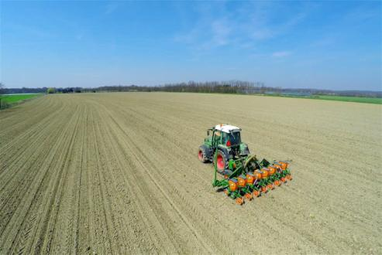
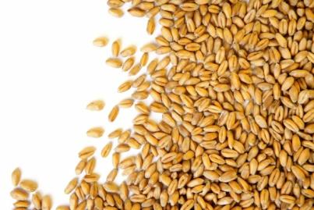
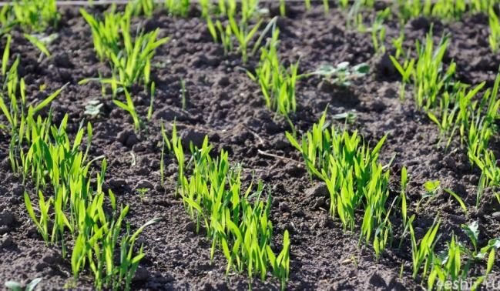
Каким путем хлеб попадает к нам на стол
Весной с помощью техники люди
вспахивают землю и засевают в нее зерно
Вскоре, зерна прорастают,
и появляются дружные всходы.

Slide 4
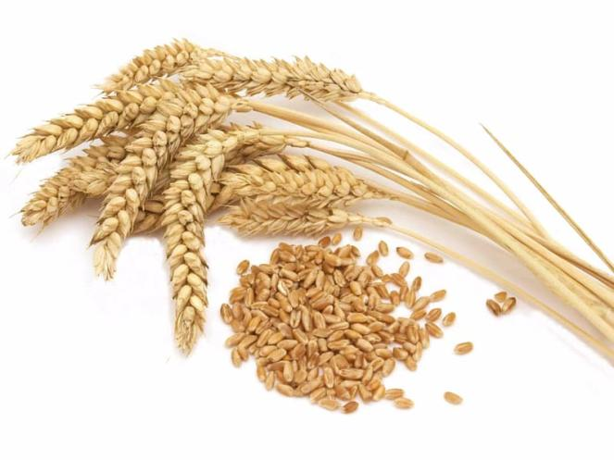
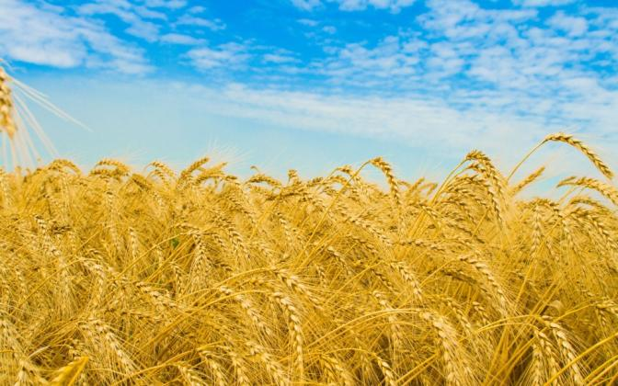
За лето из маленьких ростков
вырастают тяжелые, золотые колосья
Каждый колос несет с себе множество маленьких зерен, поэтому такие растения называют зерновые

Slide 5
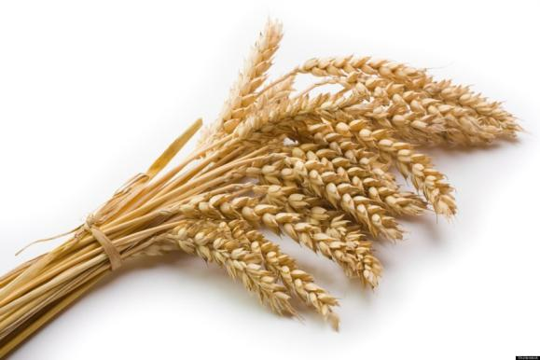
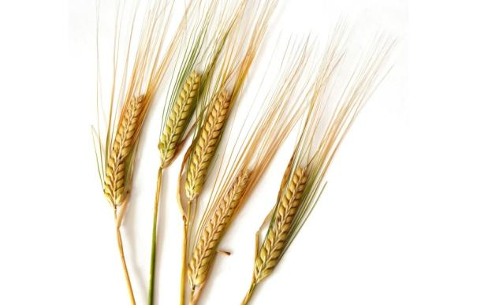
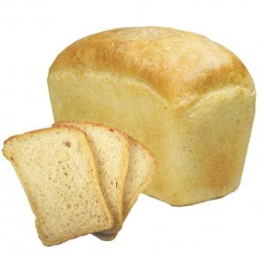
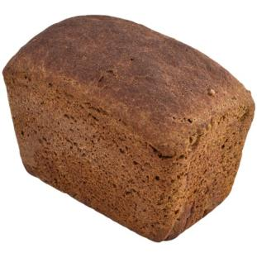
Пшеница и рожь
Это -пшеница. Хлеб из пшеницы
– пшеничный хлеб
Это –рожь. У ее колосьев есть
длинные усы. Хлеб из ржи называется ржаной хлеб.

Slide 6
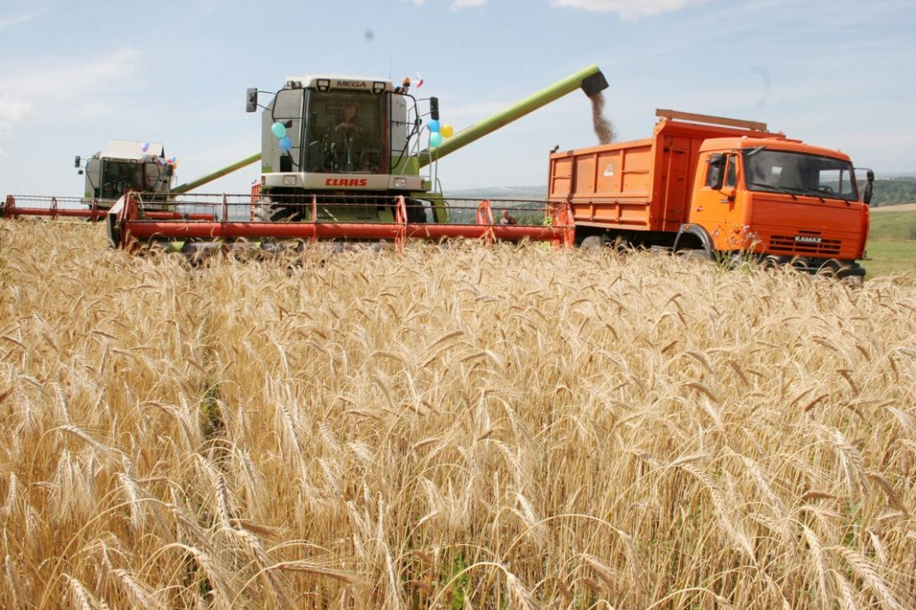
Уборка зерновых культур
Сейчас в уборке зерновых людям помогает техника :
комбайны и грузовые машины

Slide 7
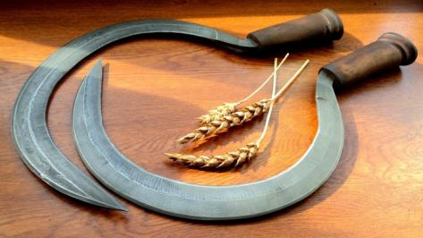
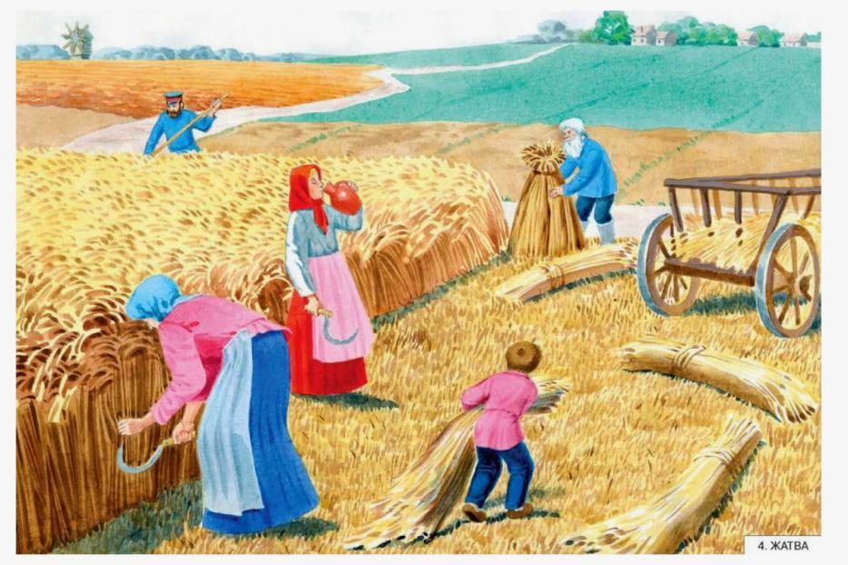
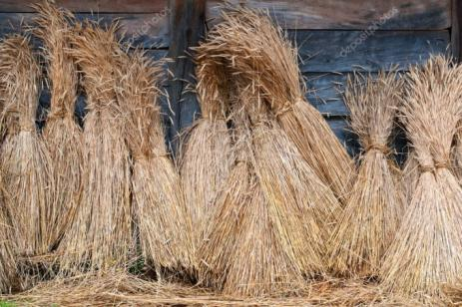
Раньше люди обходились без машин.
Колосья косили серпом и связывали их
в небольшие пучки, которые называли
снопы. В снопах колосья сохли.
Серпы
Снопы пшеницы

Slide 8
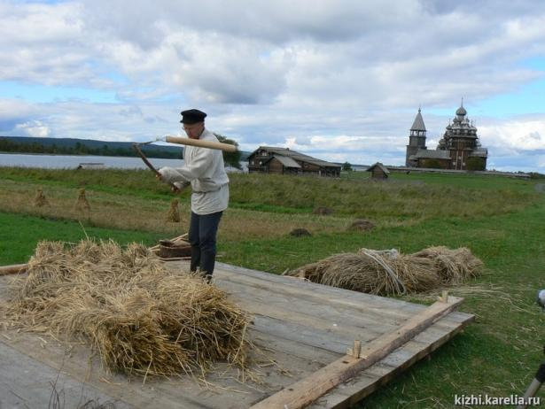
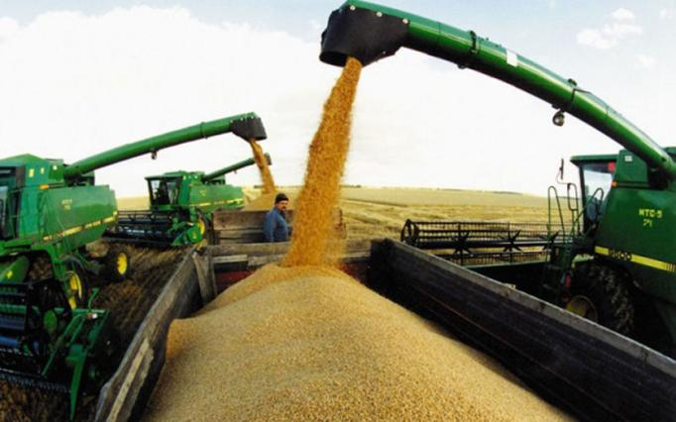
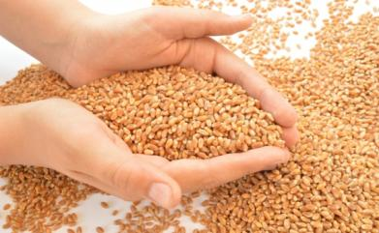
Что значит молотить хлеб?
Молотить хлеб – это значит отделять съедобные зерна от несъедобной части колоса . Раньше люди молотили колосья вручную, а теперь это делают машины.
Вот и получилось зерно,
но это еще не все.

Slide 9
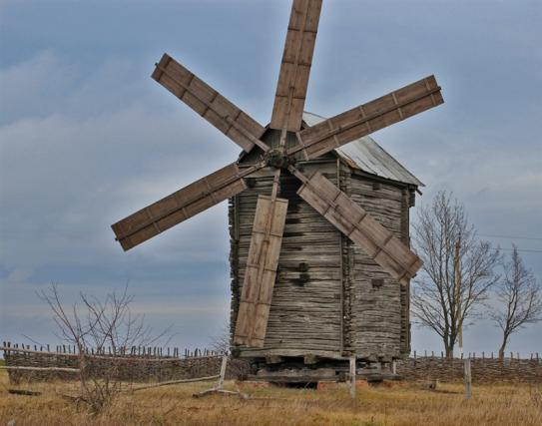
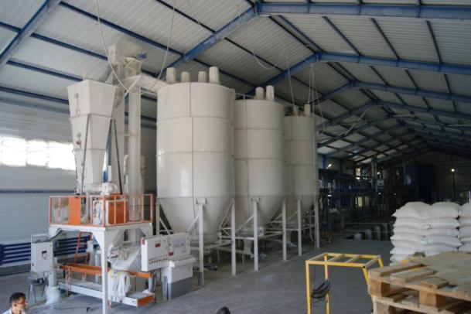
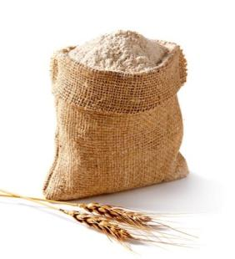
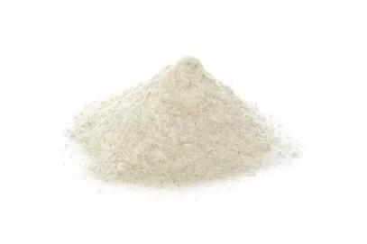
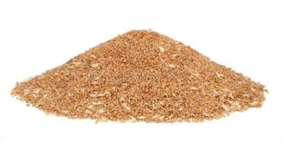
Зерна надо молоть
(превращать в муку)
Раньше это делали на мельницах, а сейчас на мукомольных заводах

Slide 10
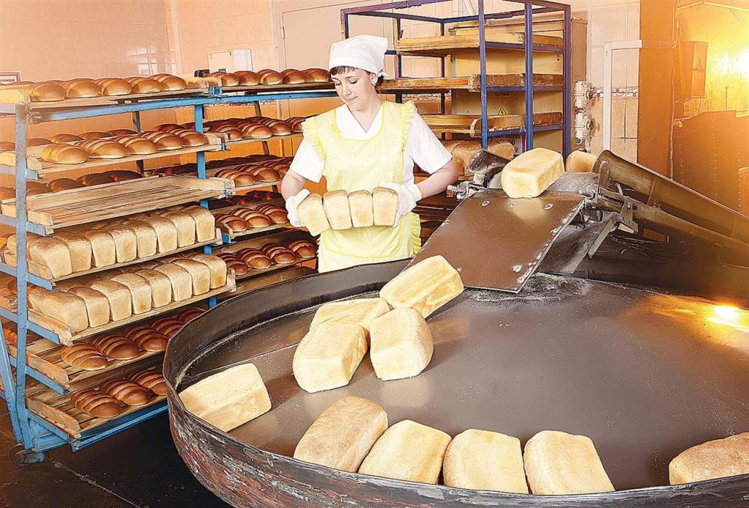
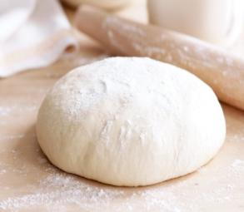
Выпечка хлеба и хлебобулочных изделий
Мука поступает в магазины, пекарни и хлебозаводы.
Вот теперь можно печь. Соединяем молоко, муку, соль,
дрожжи и замешиваем тесто
Тесто

Slide 11
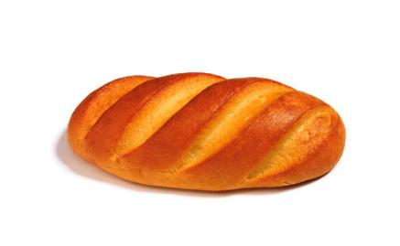
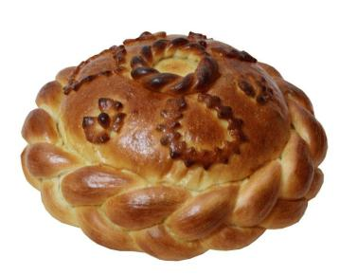
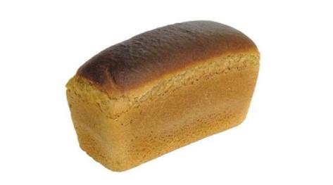
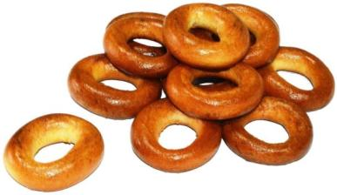
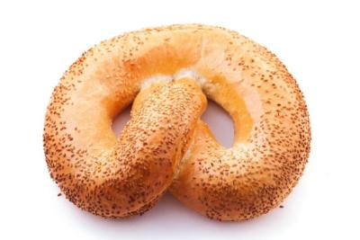
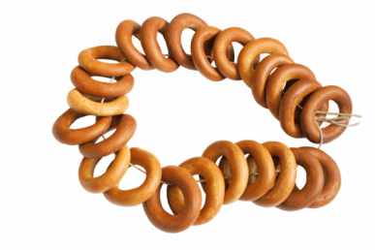
Виды хлебобулочных изделий
Батон
Каравай
Буханка
Бублики
Крендель
Баранки

Slide 12
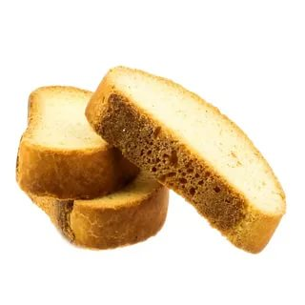
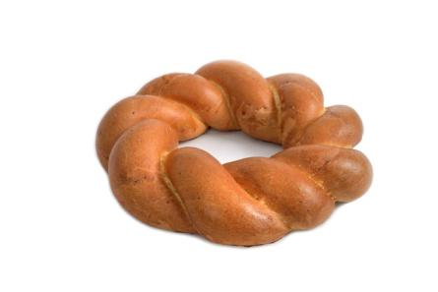
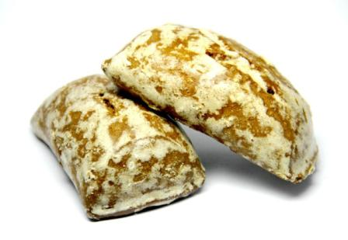
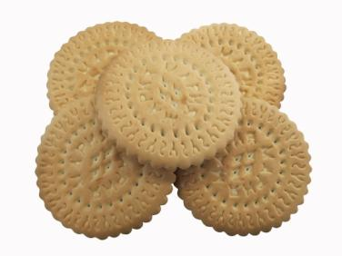
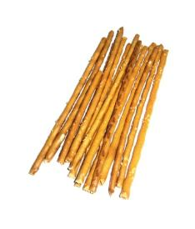
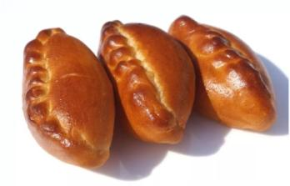
Калач
Пряники
Сухари
Пироги
Соломка
Печенье

Slide 13
Загадки
Я пузырюсь и пыхчу,
Жить в квашне я не хочу.
Надоела мне квашня,
Посадите в печь меня.
(тесто)
Он на солнышке стоит
И усами шевелит.
Разомнешь его в ладони –
Золотым зерном набит.
(колос)
Ты не клюй меня, дружок, голосистый петушок.
В землю теплую уйду, к солнцу колосом взойду.
В нем тогда, таких как я, будет целая семья.
(Зерно)
Отгадать легко и быстро:
Мягкий, пышный и душистый,
Он и черный, он и белый,
А бывает подгорелый.
(Хлеб)
Деревянная темница —
А в ней хлеб всегда хранится.
(Хлебница)

Slide 14
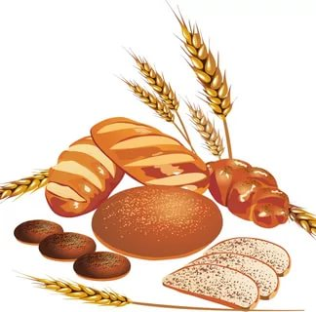
Маленькое, сдобное
Колесо съедобное.
Я одна его не съем,
Разделю ребятам всем.
(Бублик)
Парикмахер необычный
Гладко чуб стрижет пшеничный,
И лежат за ним вразброс
Копны золотых волос. (Комбайн)
Встанем мы, когда вы спите,
И муку просеем в сите,
До красна натопим печь,
Чтобы хлеб к утру испечь.
(пекарь)
Из меня пекут ватрушки.
И оладьи и блины.
Если делаете тесто,
Положить меня должны.
(мука)

Slide 15
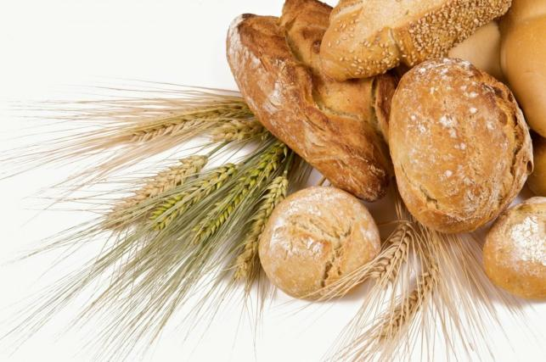
Речевое упражнение
«Назови ласково»
Цель: практиковаться в применении уменьшительно-ласкательной формы
существительного
Хлеб -… (хлебушек);
Пирог –… (пирожок);
Калач - … (калачик);
Блин -…(блинчик);
Булка - … (булочка);
Батон - …(батончик);
Пряник - …(пряничек);
Торт - … (тортик);
Лепешка – (лепешечка);
Баранка - …(бараночка);
Ватрушка - … (ватрушечка);
Бублик - …(бубличек);

Slide 16
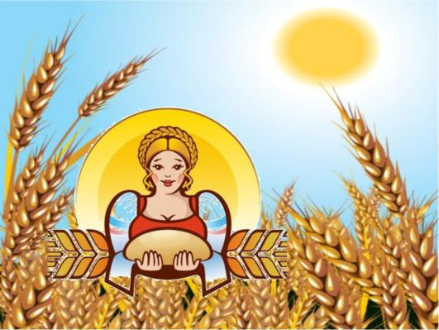
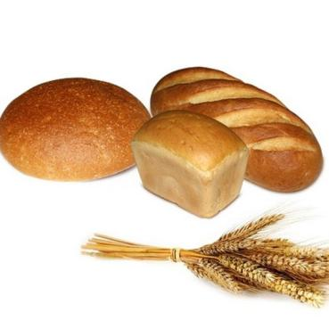
Пословицы о хлебе
Цель: знакомиться с народной мудростью, воспитывать уважение
к труду людей, учиться видеть скрытый смысл в пословицах
Если хлеба ни куска, так и в тереме тоска.
У кого хлебушко, у того и счастье.
Хлеб — всему голова.
Без хлеба сыт не будешь.
Покуда есть хлеб да вода всe не беда.
Хлеб бросать-труд не уважать.

Slide 17
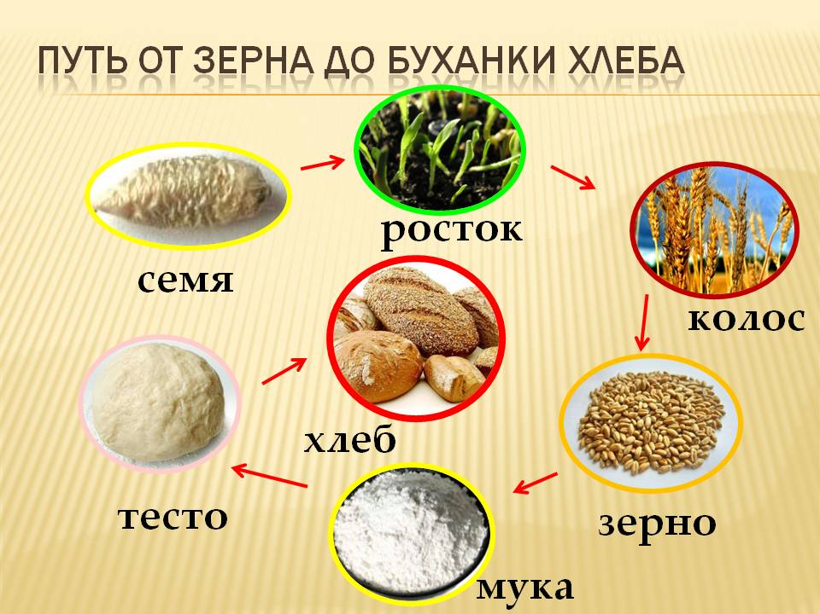
Расскажи о превращении зерна в хлеб

Slide 18
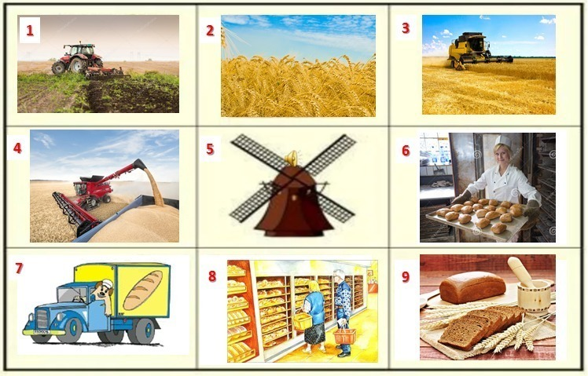
Расскажи о том, как хлеб попадает к нам на стол

